Slide 1
ПОРТФОЛІО керівника гуртка «Just English» Дячук Владислави Олександрівни БДЮТ «Дивоцвіт» м. Бориспіль, 2018 р.

Slide 2
Освіта: вища Академія адвокатури України Здобула кваліфікацію бакалавра з філології та магістра за спеціальністю «переклад» викладач двох іноземних мов (англійська, німецька). За спеціальністю: філолог, перекладач

Slide 3
Педагогічний стаж – 5 років Стаж роботи в БДЮТ – 4 роки Моє педагогічне кредо: The more you teach others the more you learn for yourself

Slide 4
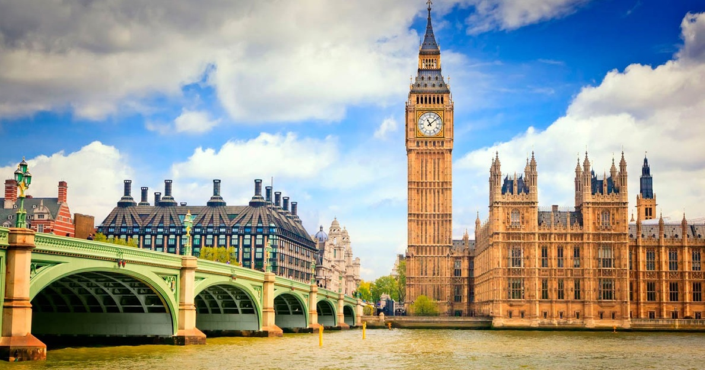
Метою моєї діяльності є формування у вихованців стійкої мотивації до вивчення іноземної мови, розвиток комунікативних здібностей та бажання використовувати англійську мову, як засіб спілкування.

Slide 5
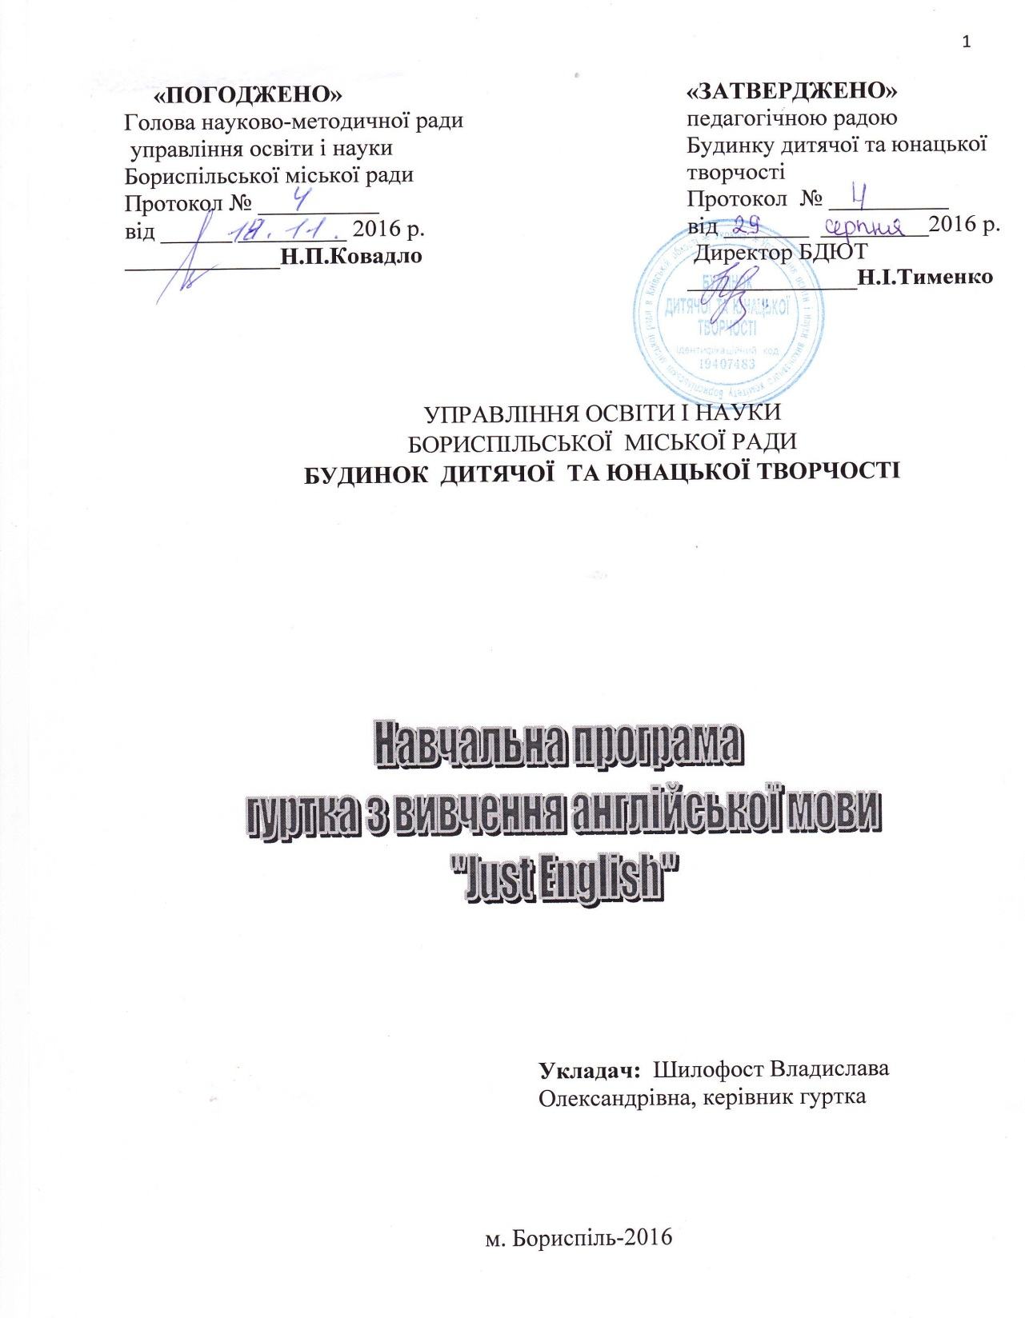

Slide 6
Мета програми полягає у оволодінні дітьми уміннями і навичками спілкування англійською мовою у різних сферах та ситуаціях.

Slide 7
Для навчання дошкільників іноземної мови я застосовую інтерактивні ігрові методи (дидактичні ігри), мовні (фонетичні, лексичні, граматичні), мовленнєві (аудіювання, говоріння) та комунікативні вправи.

Slide 8
За період атестації: учасник відкритого семінару-практикуму «Інноваційні технології – ефективний шлях досягнення нової якості навчально-виховного процесу на гуртках з вивчення англійської мови» участь у роботі методичного об’єднання керівників гуртків з вивчення англійської мови відкриті заняття

Slide 9
родинні свята та «ABC Party» свята Хелоувіну
фестивалі казок

Slide 10
Займаюсь самоосвітою, проходжу онлайн-курси IELTS Academic Lingualeo

Slide 11
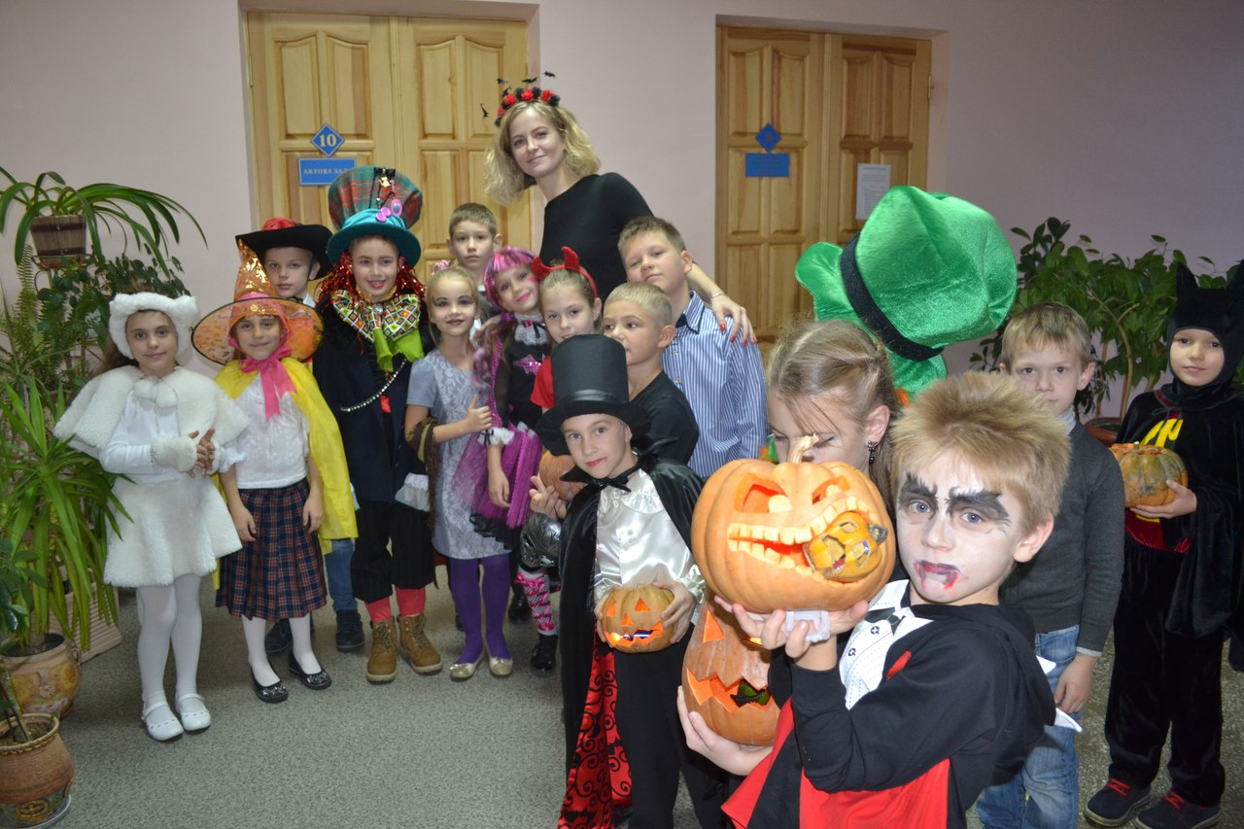
Веселий Хелоувін 2016

Slide 12
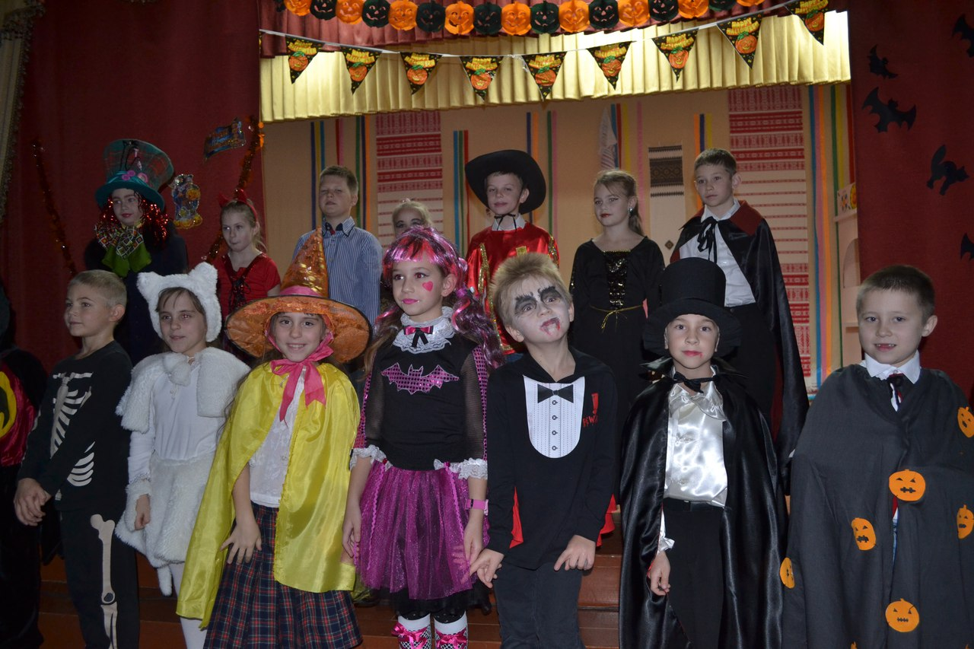
Веселий Хелоувін 2016

Slide 13
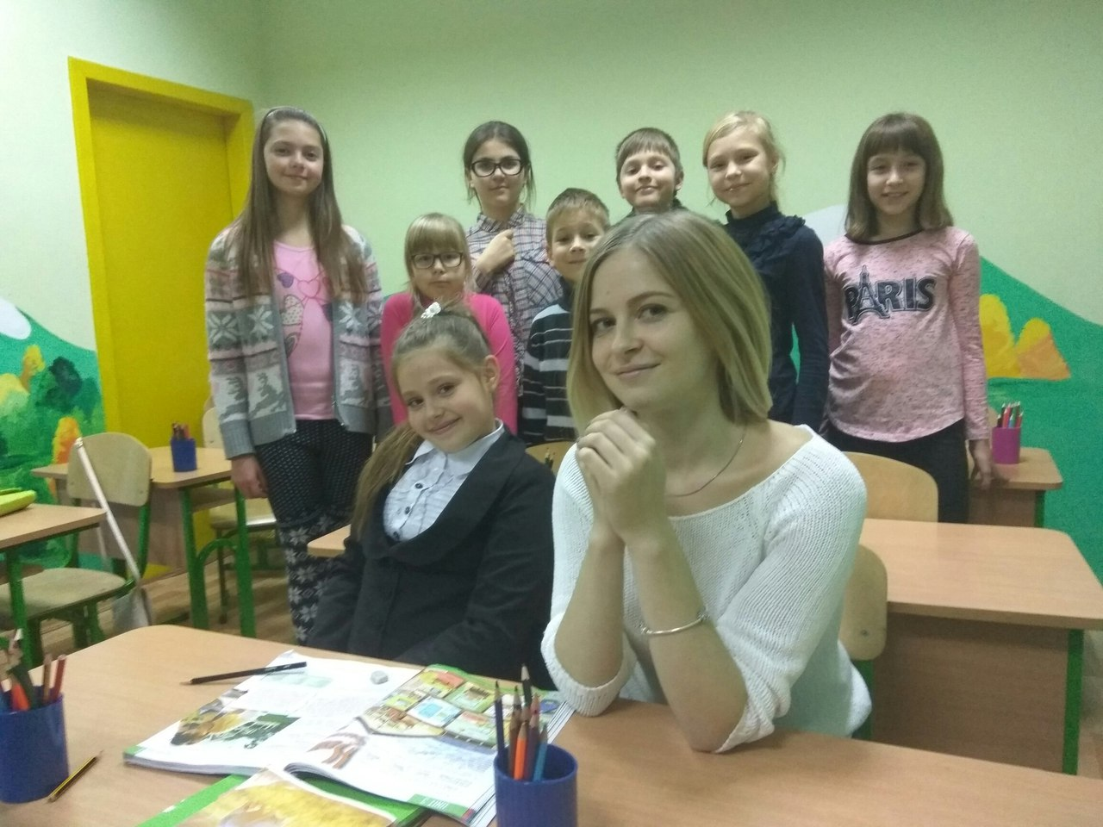

Slide 14
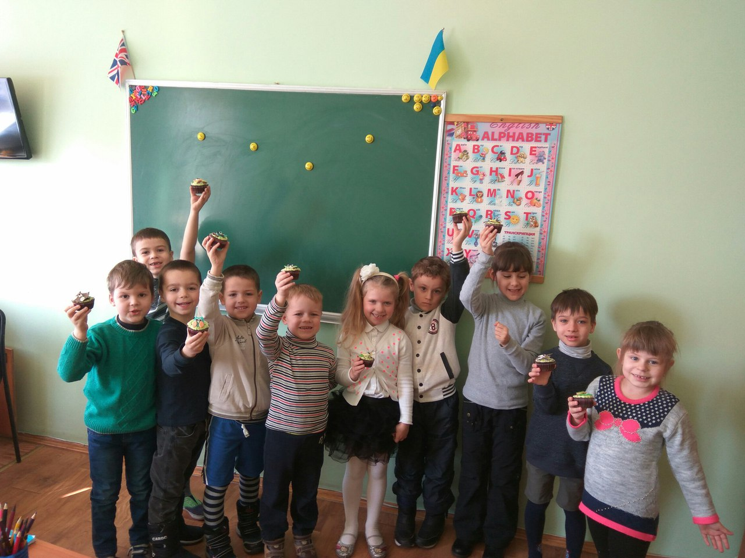
Святкуємо дні народження

Slide 15
Дякую за увагу!

